Slide 1
Il motore della Formazione professionale duale
Cooperazione di attori di economia, Stato e società
Istruzione e formazione professionale in Germania

Slide 2
Contenuto
Il motore della formazione professionale duale
Istruzione e formazione professionale (VET): gli attori e i loro interessi
Datori di lavoro e organizzazioni imprenditoriali
Lavoratori/lavoratrici
Società e Stato
Gli attori definiscono insieme la Formazione professionale duale
Sviluppo del Sistema duale di istruzione e formazione professionale
Sviluppo degli standard
Monitoraggio della formazione
Verifica e certificazione
Sintesi
Notes:
>>> Commissioni d‘esame a composizione paritetica, standard di formazione concordati insieme, gestione congiunta del sistema a tutti i livelli
2. >>> Circa il 70% in azienda
3. >>> Standard della formazione professionale, attestato rilasciato dalla Camera
4. >>> Nelle aziende e dalle aziende, insegnanti statali presso le scuole professionali
5. >>> Rapporti dati, Relazione sulla formazione professionale, Standard di formazione (BIBB)

Slide 3
Il motore della Formazione professionale duale
Istruzione e formazione professionale (VET): gli attori e i loro interessi

Slide 4
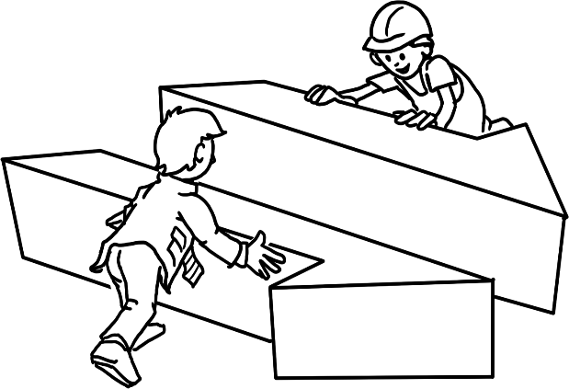
Visione d’insieme
“Organi competenti”
Interessi dei datori di lavoro e delle organizzazioni imprenditoriali
Interessi pubblici / Stato
Interessi lavoratori/lavoratrici
“Parti sociali”

Slide 5
Datori di lavoro e organizzazioni imprenditoriali
Posizioni
“Una forza lavoro qualificata è decisiva per la produttività e la competitività.”
“L’istruzione e formazione professionale per noi è importante per trovare personale leale e qualificato.”
“Siamo disposti noi stessi a formare.”
“Vogliamo partecipare alla definizione dei principi che regolano la formazione in azienda.”
Notes:
Informazioni aggiuntive:
> Circa il 53% della popolazione ha iniziato una formazione professionale duale nel corso della vita
> La quota di occupazione è alta: circa il 96% di tutti coloro che hanno portato a termine una formazione professionale trova un impiego (rispetto all‘82% senza titolo professionale)
L‘effetto positivo:
La disoccupazione giovanile in Germania è di appena il 5% circa

Slide 6
Datori di lavoro e organizzazioni imprenditoriali
Richieste
“L’istruzione e formazione professionale deve essere orientata ai bisogni dell’azienda.”
“Abbiamo bisogno di giovani maturi per la formazione in azienda.”
“La retribuzione dell’apprendista dovrebbe essere sensibilmente più bassa rispetto a quella dei lavoratori specializzati.”
“Le scuole professionali devono insegnare la teoria e la pratica di un mestiere in linea con i nostri bisogni.”
Notes:
Informazioni aggiuntive:
> Circa il 53% della popolazione ha iniziato una formazione professionale duale nel corso della vita
> La quota di occupazione è alta: circa il 96% di tutti coloro che hanno portato a termine una formazione professionale trova un impiego (rispetto all‘82% senza titolo professionale)
L‘effetto positivo:
La disoccupazione giovanile in Germania è di appena il 5% circa

Slide 7
Datori di lavoro e organizzazioni imprenditoriali
Gli interessi vengono espressi da organizzazioni a diversi livelli
Organizzazione ombrello
Associazioni dei datori di lavoro
Associazioni di categoria (es. industria e artigianato)
Camere e ordini professionali
Notes:
Informazioni aggiuntive:
> Circa il 53% della popolazione ha iniziato una formazione professionale duale nel corso della vita
> La quota di occupazione è alta: circa il 96% di tutti coloro che hanno portato a termine una formazione professionale trova un impiego (rispetto all‘82% senza titolo professionale)
L‘effetto positivo:
La disoccupazione giovanile in Germania è di appena il 5% circa

Slide 8
Lavoratori/Lavoratrici
Posizioni
“L’istruzione e formazione professionale è importante per l’occupazione e il reddito di lavoratori/lavoratrici.”
“Obiettivo dell’istruzione e formazione professionale: acquisire una competenza operativa professionale completa.”
“L’istruzione e formazione professionale deve essere di alta qualità e trasmettere sia esperienza professionale che ‘soft skills’.”
“I diritti dell’apprendista in azienda devono essere protetti.”
Notes:
Informazioni aggiuntive:
> Circa il 53% della popolazione ha iniziato una formazione professionale duale nel corso della vita
> La quota di occupazione è alta: circa il 96% di tutti coloro che hanno portato a termine una formazione professionale trova un impiego (rispetto all‘82% senza titolo professionale)
L‘effetto positivo:
La disoccupazione giovanile in Germania è di appena il 5% circa

Slide 9
Lavoratori/lavoratrici
Richieste
“Le aziende devono offrire possibilità di formazione alle generazioni future.”
“Le aziende non devono impiegare gli apprendisti come forza lavoro a basso costo.”
“La formazione professionale in azienda deve essere verificata da enti indipendenti.”
“L’istruzione e formazione professionale deve essere completa e offrire opportunità di carriera.”
Notes:
Informazioni aggiuntive:
> Circa il 53% della popolazione ha iniziato una formazione professionale duale nel corso della vita
> La quota di occupazione è alta: circa il 96% di tutti coloro che hanno portato a termine una formazione professionale trova un impiego (rispetto all‘82% senza titolo professionale)
L‘effetto positivo:
La disoccupazione giovanile in Germania è di appena il 5% circa

Slide 10
Datori di lavoro
Gli interessi vengono espressi da
Confederazione dei sindacati
Sindacati di categoria
Consigli aziendali
(Associazioni professionali)
Notes:
Informazioni aggiuntive:
> Circa il 53% della popolazione ha iniziato una formazione professionale duale nel corso della vita
> La quota di occupazione è alta: circa il 96% di tutti coloro che hanno portato a termine una formazione professionale trova un impiego (rispetto all‘82% senza titolo professionale)
L‘effetto positivo:
La disoccupazione giovanile in Germania è di appena il 5% circa

Slide 11
Società e Stato
Posizioni
“Una forza lavoro qualificata è importante per l’economia e la società.”
“Definiamo la cornice per l’impegno di datori di lavoro e lavoratori/lavoratrici nell’istruzione e formazione professionale e svolgiamo una funzione moderatrice.”
“Promuoviamo il Sistema di istruzione e formazione professionale attraverso strutture di gestione, ricerca, innovazione e consulenza.”
“Un’istruzione e formazione professionale forte dà ai giovani buone opportunità di sviluppo nella società.”
“La formazione in azienda fa parte del sistema dell’istruzione.”
“Provvediamo alla formazione nelle scuole professionali.”
Notes:
L‘impulso per lo sviluppo e l‘aggiornamento degli standard della formazione parte dalle aziende e dalle camere che sanno meglio di chiunque altro soggetto quali sono le conoscenze richieste.
Altri compiti:
> Sostenere le aziende nella ricerca di apprendisti, registrare i contatti di apprendistato
> Mediare tra gli apprendisti e le aziende in caso di disaccordo
> L‘economia investe circa 8,4 mld. € all‘anno nell‘istruzione e formazione professionale

Slide 12
Società e Stato
Richieste
“Datori di lavoro e lavoratori/lavoratrici devono sviluppare l’istruzione e formazione professionale insieme e attivamente.”
“I datori di lavoro devono offrire possibilità di formazione professionale.”
Notes:
L‘impulso per lo sviluppo e l‘aggiornamento degli standard della formazione parte dalle aziende e dalle camere che sanno meglio di chiunque altro soggetto quali sono le conoscenze richieste.
Altri compiti:
> Sostenere le aziende nella ricerca di apprendisti, registrare i contatti di apprendistato
> Mediare tra gli apprendisti e le aziende in caso di disaccordo
> L‘economia investe circa 8,4 mld. € all‘anno nell‘istruzione e formazione professionale

Slide 13
Società e Stato
Gli interessi vengono espressi da
Governo federale (ministeri federali)
16 Länder (governi dei Länder)
Notes:
L‘impulso per lo sviluppo e l‘aggiornamento degli standard della formazione parte dalle aziende e dalle camere che sanno meglio di chiunque altro soggetto quali sono le conoscenze richieste.
Altri compiti:
> Sostenere le aziende nella ricerca di apprendisti, registrare i contatti di apprendistato
> Mediare tra gli apprendisti e le aziende in caso di disaccordo
> L‘economia investe circa 8,4 mld. € all‘anno nell‘istruzione e formazione professionale

Slide 14
Tirando le somme:
Attori forti che si impegnano insieme per l’istruzione e la formazione professionale
I datori di lavoro, i lavoratori/le lavoratrici e lo Stato rappresentano interessi collettivi diversi nell’istruzione e formazione professionale in modo altamente organizzato e competente.
Notes:
Informazioni aggiuntive:
Il processo di definizione e approvazione di nuovi regolamenti della formazione è guidato dall‘Istituto Federale per la Formazione Professionale, Bundesinstitut für Berufsbildung.
Le parti economiche e sociali sono coinvolte nell‘intero processo.

Slide 15
Tirando le somme:
Attori forti che si impegnano insieme per l’istruzione e la formazione professionale
L’impegno è fondato su principi comuni:
“Vogliamo gestire insieme l’istruzione e formazione professionale.”
“Condividiamo la responsabilità dell’istruzione e formazione professionale.”
“L’istruzione e formazione professionale dovrebbe essere pratica, di alta qualità e omogenea.”
“Gli standard dell’istruzione e formazione professionale devono essere attuali e orientati ai bisogni.”
L’istruzione e formazione professionale è un presupposto per la competitività sul mercato.”
Notes:
Informazioni aggiuntive:
Il processo di definizione e approvazione di nuovi regolamenti della formazione è guidato dall‘Istituto Federale per la Formazione Professionale, Bundesinstitut für Berufsbildung.
Le parti economiche e sociali sono coinvolte nell‘intero processo.

Slide 16
Il motore della Formazione professionale duale
Gli attori definiscono insieme la Formazione professionale duale

Slide 17
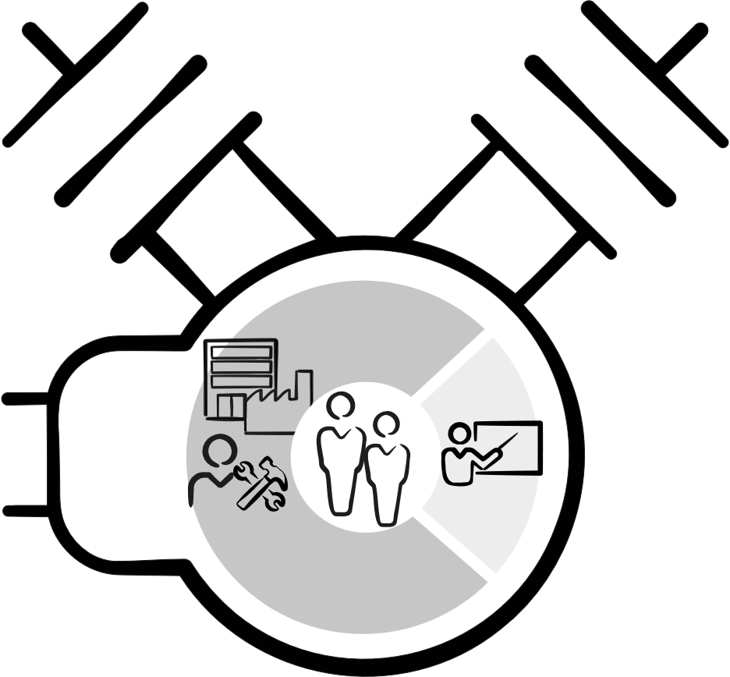
Visione d’insieme
Forte impegno nell’ambito della Formazione professionale duale
Partecipazione e cooperazione promosse da meccanismi formali (integrazione degli interessi)
Leggi
Istituzioni
Comitati / organi
Il motore della Formazione professionale duale
Notes:
Informazioni di dettaglio:
> Il finanziamento da parte dello Stato ammonta a 4,6 mld €, dei quali oltre 3,4 mld € sono destinati alle 1.550 scuole professionali e ca. 1,17 mld € a misure di gestione, monitoraggio e promozione
> Lo Stato vara la legge sull‘Istruzione e formazione professionale (Berufsbildungsgesetz)

Slide 18
Visione d’insieme
1. Sviluppo del Sistema duale di istruzione e formazione professionale
4. Verifica e certificazione
2. Sviluppo degli standard
3. Attuazione della formazione
Notes:
Se del caso, riassumere ancora una volta le slide precedenti.
I tre attori principali concordano su base paritaria gli standard fondamentali della Formazione professionale duale.
Questi standard sono orientati alle esigenze concrete del mercato del lavoro.

Slide 19
Orientamenti
Coordinare i luoghi di apprendimento
Supportare la cooperazione tra gli attori
Garantire l’uniformità dell’istruzione e formazione professionale su tutto il territorio nazionale

Slide 20
Sviluppo del Sistema duale di istruzione e formazione professionale
Elemento di raccordo
Datori di lavoro
Stato
Comitato a livello nazionale
(Comitato generale)
Le organizzazioni datoriali / imprenditoriali vogliono partecipare alla definizione delle condizioni quadro della VET
Lo Stato definisce la cornice e cura gli interessi regolatori
I sindacati vogliono partecipare alla definizione delle condizioni quadro della VET
Basi normative
§ 92 Berufsbildungsgesetz
§ 38 Handwerksordnung
Lavoratori/lavoratrici
Notes:
Informazioni aggiuntive:
> L‘aggiornamento e l‘attuazione degli standard richiedono al massimo un anno di tempo
> Gli standard vengono adeguati in modo dinamico alle esigenze del mercato del lavoro in entrambi i luoghi di apprendimento
> Il BIBB segue e studia l‘evoluzione del lavoro e della formazione professionale; i risultati di questo lavoro di ricerca confluiscono nei processi

Slide 21
Sviluppo del Sistema duale di istruzione e formazione professionale
4 anni
Comitato generale del BIBB
opera a titolo volontario
Principio del consenso
Riunioni periodiche
Membri
Membri supplenti
tra datori di lavoro, lavoratori/lavoratrici, Governo federale e governi dei Länder (cd. “quattro banchi”)
Notes:
Informazioni aggiuntive:
> L‘aggiornamento e l‘attuazione degli standard richiedono al massimo un anno di tempo
> Gli standard vengono adeguati in modo dinamico alle esigenze del mercato del lavoro in entrambi i luoghi di apprendimento
> Il BIBB segue e studia l‘evoluzione del lavoro e della formazione professionale; i risultati di questo lavoro di ricerca confluiscono nei processi

Slide 22
Sviluppo del Sistema duale di istruzione e formazione professionale
Compiti principali
Consiglia il Governo federale in materia di istruzione e formazione professionale
Emana raccomandazioni di carattere pratico (es. per un’attuazione omogenea della Legge sull’istruzione e formazione professionale)
Prende posizione su interventi normativi dello Stato federale (es. regolamenti della formazione)
Emana pareri sulla politica del Governo federale
Decide su questioni che riguardano il BIBB (es. bilancio, ricerca)
Comitato generale
del BIBB
Notes:
Informazioni aggiuntive:
> L‘aggiornamento e l‘attuazione degli standard richiedono al massimo un anno di tempo
> Gli standard vengono adeguati in modo dinamico alle esigenze del mercato del lavoro in entrambi i luoghi di apprendimento
> Il BIBB segue e studia l‘evoluzione del lavoro e della formazione professionale; i risultati di questo lavoro di ricerca confluiscono nei processi

Slide 23
Sviluppo del Sistema duale di istruzione e formazione professionale
Rilevanza
Esprime le posizioni concertate degli attori VET
Meccanismo di coordinamento centrale dell’Istruzione e formazione professionale duale a livello federale (“Parlamento della VET”)
Forum di gestione congiunta del Sistema di istruzione e formazione professionale
Comitato generale
del BIBB
Notes:
Informazioni aggiuntive:
> L‘aggiornamento e l‘attuazione degli standard richiedono al massimo un anno di tempo
> Gli standard vengono adeguati in modo dinamico alle esigenze del mercato del lavoro in entrambi i luoghi di apprendimento
> Il BIBB segue e studia l‘evoluzione del lavoro e della formazione professionale; i risultati di questo lavoro di ricerca confluiscono nei processi

Slide 24
Sviluppo degli standard
Elemento di raccordo
Datori di lavoro
Stato
Gruppi di esperti
Le organizzazioni esprimono i bisogni di datori di lavoro e imprese
Il governo esprime il fabbisogno e stabilisce gli standard
I sindacati esprimono i bisogni di lavoratori/lavoratrici
Base normativa
§ 4 Berufsbildungsgesetz
Lavoratori/lavoratrici
Notes:
Informazioni aggiuntive:
> L‘aggiornamento e l‘attuazione degli standard richiedono al massimo un anno di tempo
> Gli standard vengono adeguati in modo dinamico alle esigenze del mercato del lavoro in entrambi i luoghi di apprendimento
> Il BIBB segue e studia l‘evoluzione del lavoro e della formazione professionale; i risultati di questo lavoro di ricerca confluiscono nei processi

Slide 25
Sviluppo degli standard
Il/la rappresentante del BIBB dirige i
lavori del gruppo di esperti, organizza e modera il processo; fornisce input tecnico (“esperto/a professionale”)
Costituzione di commissioni ad hoc per l’aggiornamento o l’elaborazione di un nuovo profilo professionale (organi temporanei, non permanenti)
BIBB
Gruppi di esperti
Lo Stato federale e i Länder partecipano agli incontri degli esperti
Le imprese e i lavoratori/le lavoratrici inviano i loro esperti
costituiti da esperti con esperienza pratica e teorica
Notes:
Informazioni aggiuntive:
> L‘aggiornamento e l‘attuazione degli standard richiedono al massimo un anno di tempo
> Gli standard vengono adeguati in modo dinamico alle esigenze del mercato del lavoro in entrambi i luoghi di apprendimento
> Il BIBB segue e studia l‘evoluzione del lavoro e della formazione professionale; i risultati di questo lavoro di ricerca confluiscono nei processi

Slide 26
Sviluppo degli standard
Compiti principali
Sviluppo e aggiornamento degli ordinamenti che regolano la formazione professionale in azienda
Consulenza ai soggetti coinvolti per l’attuazione dei regolamenti della formazione e il coordinamento con lo sviluppo dei programmi quadro d’insegnamento (scuola professionale)
Gruppi di esperti
Notes:
Informazioni aggiuntive:
> L‘aggiornamento e l‘attuazione degli standard richiedono al massimo un anno di tempo
> Gli standard vengono adeguati in modo dinamico alle esigenze del mercato del lavoro in entrambi i luoghi di apprendimento
> Il BIBB segue e studia l‘evoluzione del lavoro e della formazione professionale; i risultati di questo lavoro di ricerca confluiscono nei processi

Slide 27
Sviluppo degli standard
Rilevanza
Meccanismo mediante il quale gli attori sviluppano standard comuni che riflettono le esigenze del mondo del lavoro
Gli standard elaborati sono accettati e riconosciuti da tutti i soggetti responsabili della loro attuazione (aziende, formatori/formatrici, apprendisti/e)
Gruppi di esperti
Notes:
Informazioni aggiuntive:
> L‘aggiornamento e l‘attuazione degli standard richiedono al massimo un anno di tempo
> Gli standard vengono adeguati in modo dinamico alle esigenze del mercato del lavoro in entrambi i luoghi di apprendimento
> Il BIBB segue e studia l‘evoluzione del lavoro e della formazione professionale; i risultati di questo lavoro di ricerca confluiscono nei processi

Slide 28
Garanzia della qualità
Elemento di raccordo
Datori di lavoro
Stato
Comitati e organi competenti in tutto il Paese
I datori di lavoro formano in azienda sulla base di standard formativi statali
Lo Stato sorveglia, finanzia e realizza l’istruzione e formazione professionale scolastica
I consigli aziendali nelle grandi aziende sorvegliano lo svolgimento della formazione
Basi normative
§ 77 segg. Berufsbildungsgesetz
Leggi dei Länder
Lavoratori/ lavoratrici
Notes:
Informazioni aggiuntive:
> L‘aggiornamento e l‘attuazione degli standard richiedono al massimo un anno di tempo
> Gli standard vengono adeguati in modo dinamico alle esigenze del mercato del lavoro in entrambi i luoghi di apprendimento
> Il BIBB segue e studia l‘evoluzione del lavoro e della formazione professionale; i risultati di questo lavoro di ricerca confluiscono nei processi

Slide 29
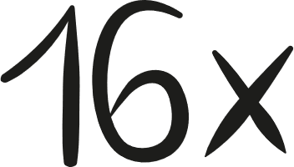
Garanzia della qualità
Comitato del Land per la VET
istituito presso il Governo del Land
opera a titolo volontario
4 anni
Principio della maggioranza
6 rappresentanti di ciascun gruppo: datori di lavoro, lavoratori/lavoratrici, Governo del Land
Notes:
Informazioni aggiuntive:
> L‘aggiornamento e l‘attuazione degli standard richiedono al massimo un anno di tempo
> Gli standard vengono adeguati in modo dinamico alle esigenze del mercato del lavoro in entrambi i luoghi di apprendimento
> Il BIBB segue e studia l‘evoluzione del lavoro e della formazione professionale; i risultati di questo lavoro di ricerca confluiscono nei processi

Slide 30
Garanzia della qualità
Funzioni principali
Consiglia il Governo del Land su questioni inerenti a istruzione e formazione professionale
Favorisce lo sviluppo continuo della qualità dell’istruzione e formazione professionale
Comitato del Land per la VET
Notes:
Informazioni aggiuntive:
> L‘aggiornamento e l‘attuazione degli standard richiedono al massimo un anno di tempo
> Gli standard vengono adeguati in modo dinamico alle esigenze del mercato del lavoro in entrambi i luoghi di apprendimento
> Il BIBB segue e studia l‘evoluzione del lavoro e della formazione professionale; i risultati di questo lavoro di ricerca confluiscono nei processi

Slide 31
Garanzia della qualità
Rilevanza
Esprime le posizioni concertate degli attori, in particolare per la definizione e l’attuazione dell’istruzione e formazione professionale scolastica nella regione
Meccanismo attraverso il quale gli attori definiscono insieme la politica di istruzione e formazione professionale del Land e coordinano l’attuazione della formazione nella scuola professionale e in azienda
Comitato del Land per la VET
Notes:
Informazioni aggiuntive:
> L‘aggiornamento e l‘attuazione degli standard richiedono al massimo un anno di tempo
> Gli standard vengono adeguati in modo dinamico alle esigenze del mercato del lavoro in entrambi i luoghi di apprendimento
> Il BIBB segue e studia l‘evoluzione del lavoro e della formazione professionale; i risultati di questo lavoro di ricerca confluiscono nei processi

Slide 32
Garanzia della qualità
Istituiti presso gli organi competenti (camere,
ministeri ecc.)
Comitati VET
operano a titolo volontario
4 anni
Principio della maggioranza
6 rappresentanti di ciascun gruppo: datori di lavoro, lavoratori/lavoratrici e scuole professionali
Notes:
Informazioni aggiuntive:
> L‘aggiornamento e l‘attuazione degli standard richiedono al massimo un anno di tempo
> Gli standard vengono adeguati in modo dinamico alle esigenze del mercato del lavoro in entrambi i luoghi di apprendimento
> Il BIBB segue e studia l‘evoluzione del lavoro e della formazione professionale; i risultati di questo lavoro di ricerca confluiscono nei processi

Slide 33
Garanzia della qualità
Funzioni principali
Da consultare e informare in tutte le questioni più importanti attinenti all‘istruzione e formazione professionale (VET)
Decide le normative per l’attuazione della VET
Favorire lo sviluppo continuo della qualità della VET
Garantisce la messa in pratica delle raccomandazioni del Comitato del Land
Comitati VET

Slide 34
Garanzia della qualità
Rilevanza
Esprime posizioni concertate, in particolare sulla regolamentazione della formazione professionale aziendale (idoneità dei luoghi di formazione, esame ecc.)
Meccanismo che permette agli attori di garantire e sviluppare insieme nella regione la qualità della Formazione professionale duale per determinati settori (artigianato, industria e commercio, agricoltura ecc.)
Comitati VET

Slide 35
Garanzia della qualità
Organi competenti (in genere le Camere)
Che cosa sono?
Disciplinati dalla legge (Berufsbildungsgesetz – Legge tedesca sull’istruzione e formazione professionale/Handwerksordnung – Codice dell’artigianato)
Assunzione di compiti pubblici/sovrani connessi alla formazione professionale duale
Numerosi soggetti competenti in ogni Land (stabiliti a livello regionale)
Collocazione degli organi competenti presso le organizzazioni che rappresentano un determinato settore
Notes:
Informazioni aggiuntive:
> L‘aggiornamento e l‘attuazione degli standard richiedono al massimo un anno di tempo
> Gli standard vengono adeguati in modo dinamico alle esigenze del mercato del lavoro in entrambi i luoghi di apprendimento
> Il BIBB segue e studia l‘evoluzione del lavoro e della formazione professionale; i risultati di questo lavoro di ricerca confluiscono nei processi

Slide 36
Garanzia della qualità
Compiti degli organi / delle camere competenti
Monitorare la formazione in azienda, es. l’idoneità di aziende e formatori/formatrici aziendali all’erogazione della formazione
Tenere i registri dei rapporti di formazione (contratti di apprendistato)
Istituire il comitato VET e le commissioni d’esame, emanare le delibere assunte dai comitati
Rilasciare gli attestati
Riconoscere le qualifiche conseguite all’estero
Fornire consulenza alle aziende (generalmente tramite i/le “consulenti alla formazione”)
Notes:
Informazioni aggiuntive:
> L‘aggiornamento e l‘attuazione degli standard richiedono al massimo un anno di tempo
> Gli standard vengono adeguati in modo dinamico alle esigenze del mercato del lavoro in entrambi i luoghi di apprendimento
> Il BIBB segue e studia l‘evoluzione del lavoro e della formazione professionale; i risultati di questo lavoro di ricerca confluiscono nei processi

Slide 37
Garanzia della qualità
Rilevanza degli organi/delle camere competenti
Gli organi competenti sorvegliano e promuovono lo svolgimento della formazione professionale nella regione garantendone la qualità
Base istituzionale per il lavoro dei comitati VET e delle commissioni d’esame in materia di istruzione e formazione professionale
Notes:
Informazioni aggiuntive:
> L‘aggiornamento e l‘attuazione degli standard richiedono al massimo un anno di tempo
> Gli standard vengono adeguati in modo dinamico alle esigenze del mercato del lavoro in entrambi i luoghi di apprendimento
> Il BIBB segue e studia l‘evoluzione del lavoro e della formazione professionale; i risultati di questo lavoro di ricerca confluiscono nei processi

Slide 38
Verifica e certificazione
Elemento di raccordo
Datori di lavoro
Stato
Commissione d’esame
I datori di lavoro cercano personale in grado di dimostrare di conoscere il proprio mestiere
Lo Stato definisce il Regolamento d’esame come caposaldo della Formazione professionale duale
I lavoratori/le lavoratrici hanno bisogno del certificato attestante le competenze acquisite per la propria carriera professionale
Basi normative
§ 37 segg. Berufsbildungsgesetz
Leggi dei Länder
Lavoratori/ lavoratrici
Notes:
Informazioni aggiuntive:
> L‘aggiornamento e l‘attuazione degli standard richiedono al massimo un anno di tempo
> Gli standard vengono adeguati in modo dinamico alle esigenze del mercato del lavoro in entrambi i luoghi di apprendimento
> Il BIBB segue e studia l‘evoluzione del lavoro e della formazione professionale; i risultati di questo lavoro di ricerca confluiscono nei processi

Slide 39
Monitoraggio della formazione
Organo di esame per i percorsi di Istruzione e formazione professionale duale
Commissione d’esame
opera su base volontaria
5 anni
Principio della maggioranza
costituita da almeno 3 rappresentanti di datori di lavoro, lavoratori/lavoratrici e scuole professionali
Notes:
Informazioni aggiuntive:
> L‘aggiornamento e l‘attuazione degli standard richiedono al massimo un anno di tempo
> Gli standard vengono adeguati in modo dinamico alle esigenze del mercato del lavoro in entrambi i luoghi di apprendimento
> Il BIBB segue e studia l‘evoluzione del lavoro e della formazione professionale; i risultati di questo lavoro di ricerca confluiscono nei processi

Slide 40
Verifica e certificazione
Compiti principali
Sviluppo e adozione delle domande e delle prove d’esame
Svolgimento degli esami
Valutazione dei risultati d’esame
Assegnazione dei certificati finali
Commissione d’esame
Notes:
Informazioni aggiuntive:
> L‘aggiornamento e l‘attuazione degli standard richiedono al massimo un anno di tempo
> Gli standard vengono adeguati in modo dinamico alle esigenze del mercato del lavoro in entrambi i luoghi di apprendimento
> Il BIBB segue e studia l‘evoluzione del lavoro e della formazione professionale; i risultati del lavoro di ricerca confluiscono nei processi

Slide 41
Verifica e certificazione
Rilevanza
Meccanismo che permette agli attori di svolgere insieme esami indipendenti e assegnare le qualifiche
Qualifiche riconosciute da datori di lavoro, lavoratori/lavoratrici e dal sistema formale dell’istruzione
Commissione
d’esame
Notes:
Informazioni aggiuntive:
> L‘aggiornamento e l‘attuazione degli standard richiedono al massimo un anno di tempo
> Gli standard vengono adeguati in modo dinamico alle esigenze del mercato del lavoro in entrambi i luoghi di apprendimento
> Il BIBB segue e studia l‘evoluzione del lavoro e della formazione professionale; i risultati del lavoro di ricerca confluiscono nei processi

Slide 42
Il motore della Formazione professionale duale
Sintesi – Il motore della Formazione professionale duale

Slide 43
Sintesi – Il motore della Formazione professionale duale
Gli attori
I meccanismi
La formazione professionale duale
Impegno forte per l’Istruzione e la formazione professionale
Partecipazione e cooperazione degli attori a tutti i livelli e in tutti i settori chiave dell’Istruzione e formazione professionale
coordinata, omogenea, di qualità garantita e riconosciuta dagli attori
Notes:
Informazioni di dettaglio:
> Il finanziamento da parte dello Stato ammonta a 6,8 mld €, dei quali oltre 3 mld € sono destinati alle 1.550 scuole professionali e ca. 2,4 mld € a misure di gestione, monitoraggio e promozione
> Lo Stato vara la legge sull‘Istruzione e formazione professionale (Berufsbildungsgesetz)

Slide 44
Sintesi – Il motore della Formazione professionale duale
Attributi di qualità della VET tedesca
Collaborazione tra Stato e parti sociali
Standard riconosciuti nell’Istruzione e formazione professionale
Apprendimento durante il processo di lavoro
Qualifica del personale addetto alla formazione
Ricerca e consulenza istituzionalizzate
Notes:
Informazioni di dettaglio:
> Il finanziamento da parte dello Stato ammonta a 6,8 mld €, dei quali oltre 3 mld € sono destinati alle 1.550 scuole professionali e ca. 2,4 mld € a misure di gestione, monitoraggio e promozione
> Lo Stato vara la legge sull‘Istruzione e formazione professionale (Berufsbildungsgesetz)

Slide 45
Ulteriori informazioni
Dati e cifre
Relazione sulla formazione professionale Berufsbildungsbericht 2024 (link)
Rapporto dati sul Berufsbildungsbericht 2024 (link)
Ufficio Federale di Statistica (link)
Portale dati del Ministero Federale per l’Istruzione e la Ricerca (link)
Standard della formazione
Opuscolo informativo del BIBB “I regolamenti della formazione: cosa sono e come nascono” (link)
Esempi di regolamenti della formazione programmi quadro d’insegnamento (BIBB) (link)
Documenti normativi
Berufsbildungsgesetz (Legge sull’istruzione e formazione professionale) (link)
Jugendbeschäftigungsgesetz (Legge sulla tutela del lavoro giovanile) (link)
Kammergesetz (Legge sugli ordini professionali) (link)
Tarifverhandlungsgesetz (Legge sulla contrattazione collettiva) (link)
Betriebsverfassungsgesetz (Legge sull’ordinamento aziendale) (link)
Siti internet
GOVET
BMBF
BIBB
Presentazioni
Presentazioni standard GOVET (link)
Contatto per ulteriori informazioni
govet@bibb.de

Slide 46
GOVET at BIBB

